Slide 1
A INDEPENDÊNCIA DAS 13 COLÔNIAS INGLESAS NA AMÉRICA

Slide 2

Passos para a Independência Americana:
Imagem: Niouniou46 / GNU Free
Documentation License
13. Vitória Americana
12. Batalha de Bunker Hill
11. 2º Congresso de Filadélfia
10. Batalha de Lexington
9. 1º Congresso de Filadélfia
8. Parlamento e o decreto das Leis Intoleráveis
7. A festa do chá em Boston
6. Parlamento inglês e o decreto do ato do chá
5. Massacre de Boston
4. Parlamento inglês e a aprovação dos Atos de Townshend
3. Reação dos colonos americanos
2. Parlamento inglês e a criação de novas leis
1. Guerra dos Sete Anos

Slide 3
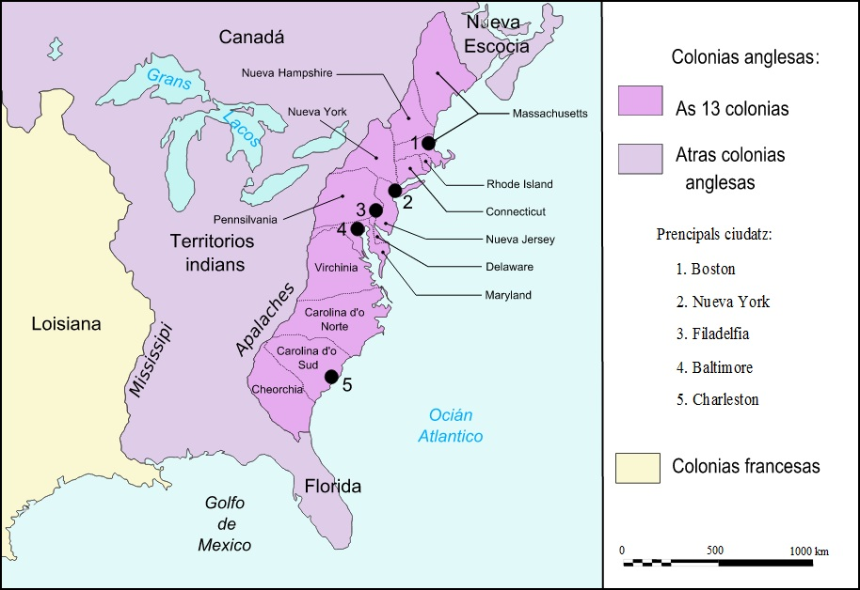
GUERRA DOS SETE ANOS
  Luta entre a Inglaterra e a França pelo controle das terras no norte da América.
  Ingleses queriam avançar para o Oeste, mas foram bloqueados pelos franceses. A Guerra começou pela disputa de terra entre os dois países.
  Cada lado usou nativos americanos para ajudar no confronto.
Imagem: Mapa das treze colônias da América do
Norte antes da independência
(por volta de 1775) / Urban / public domain

Slide 4
GUERRA DOS SETE ANOS
  O Congresso de Albany: 1754
    No início da Guerra, os colonos ingleses enviaram delegados à reunião em Albany, Nova York.
    Os índios Iroquis também estavam presentes.
    Benjamim Franklin propôs um plano para unir as colônias inglesas.
Imagem: Mapa das treze colônias da América do
Norte antes da independência
(por volta de 1775) / Urban / public domain

Slide 5
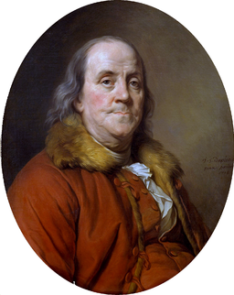
Imagem: Benjamin Franklin /
Joseph-Siffred Duplessis /
public domain
Albany: O plano de Unificação – 1754
  Cada colônia elegeria representante para uma Assembleia Americana presidida por um governador da Inglaterra.
  O plano não foi aprovado pelo Parlamento Inglês. Temiam que a nova assembleia fosse muito forte para o Parlamento controlar.
  Uma política de cartazes foi criada na colônia para apoiar o plano.

Slide 6
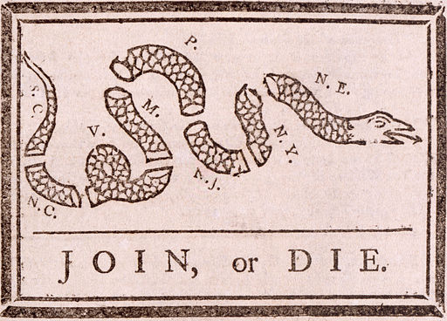
UNIR ou MORRER.
Imagem: Benjamin Franklin / public domain
A cobra representava as colônias. Separadas, eram fracas e seriam derrotadas. Juntas, seriam fortes.

Slide 7
Consequências da Guerra dos Sete Anos
A Inglaterra venceu a Guerra;
A França perdeu colônias na América;
A Guerra foi dispendiosa para a Inglaterra. O Parlamento Inglês quis que os colonos americanos pagassem a conta.

Slide 8
2. PARLAMENTO BRITÂNICO CRIA NOVAS LEIS
A. Proclamação Real de 1763: Proibia os assentados de avançarem para o Oeste , de atravessarem as Montanhas Appalachian e de entrarem no território dos índios.
Notes:
Fonte da imagem: http://seguindopassoshistoria.blogspot.com/2010_04_01_archive.html

Slide 9
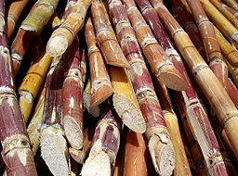
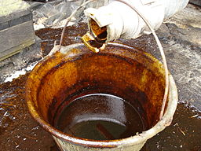
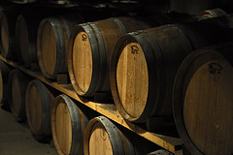
B. Lei do Açúcar: Proibia o rum e cobrava taxas sobre a importação do melaço que não viesse das Antilhas britânicas. a importação
Imagem: dr_tr / Creative Commons Atribuição 2.0 Genérica
Imagem: Rufino Uribe / Creative Commons
Attribution-Share Alike 2.0 Generic
Imagem: Tractorboy60 / public domain

Slide 10
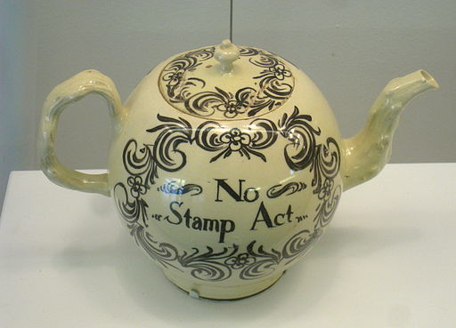
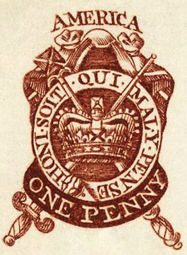
C. Lei do Selo: Cobrava uma taxa sobre os diferentes documentos comerciais: notas, contratos, testamentos, jornais, cartas etc. (1)
Imagem: Daderot / domínio público
Imagem: Governo do Reino Unido / domínio público
Bule de Chá. réplica do original produzido no sec. XVIII como protesto contra a Lei do Selo. A inscrição diz: “Não à Lei do Selo”
Tipo de selo da época

Slide 11
D. Lei dos Alojamentos: Obrigava os colonos a fornecerem alojamento e alimentação para as tropas inglesas em território americano.

Slide 12
3. REAÇÃO DOS COLONOS AMERICANOS
  Argumentos:
    Parlamento inglês cria as taxas;
    Só residentes na Inglaterra elegem representantes;
    Americanos dizem que a taxa é injusta e querem representação, sem a qual não pagarão as taxas.

Slide 13
4. PARLAMENTO INGLÊS APROVA OS ATOS DE TOWNSHEND
Leis Impostas à Navegação: Dava aos oficiais britânicos autorização para procurar nas casas e nos barcos de colonos produtos contrabandeados.
Taxas: Impostos sobre vidro, chumbo, tinta, papel e chá.

Slide 14
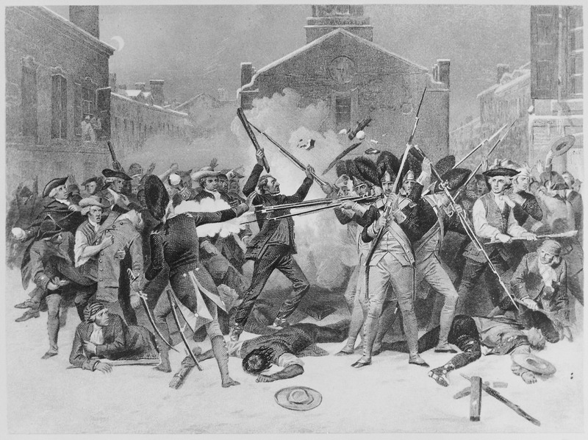
5. O Massacre de Boston: 5 de março de 1770
  Iniciou-se como um protesto dos colonos contra o Governo Britânico;
  Os colonos lançaram bolas de neve nos soldados e os insultaram verbalmente, cercando-os;
  Os soldados atiraram, matando cinco pessoas.
Imagem: National Archives and Records Administration / public domain
Notes:
Fonte da foto: bostonteapartyfacts.com
jaybee1117.glogster.com

Slide 15
6. O PARLAMENTO APROVA A LEI DO CHÁ
  Reduz o preço do chá, mas mantém o imposto sobre ele;
  Concede monopólio da venda do chá nas colônias à Companhia das Índias Orientais;
  Visa combater o contrabando e aumentar o lucro da Metrópole.

Slide 16
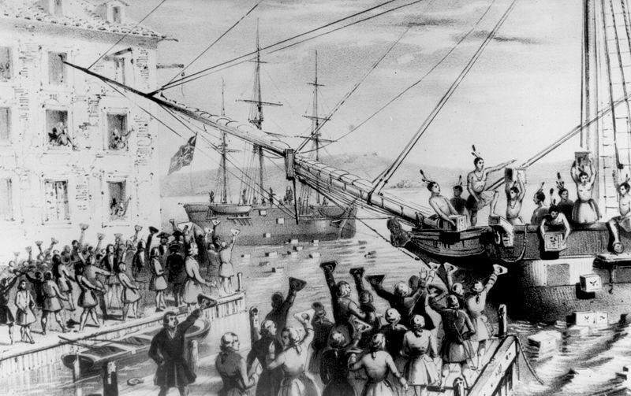
7. FESTA DO CHÁ EM BOSTON
  Colonos vestidos de índios Mohawk atacaram os navios no porto de Boston e lançaram a carga de chá no rio, como protesto.
Imagem: Sarony & Major / public domain

Slide 17
8. O PARLAMENTO APROVA AS LEIS INTOLERÁVEIS
1. Fechamento do Porto de Boston: Uma guarda armada fechou o porto de Boston até que todo os prejuizos do lançamento do carregamento de chá ao mar fossem indenizados;
2. Ocupação militar em Massachusetts: Suspensão das reuniões nas colônias e imposição de novo governador;
3. Envio de tropas para garantir o cumprimento das leis nas Colonias
4. Rigor no julgamento de crimes contra o Império: Que todos os julgamentos de crimes cometidos em território americano fossem, a critério das autoridades britânicas , realizados em outra colônia ou mesmo na Inglaterra;
5. Lei do Alojamento : Os colonos estavam obrigados a proporcionar alojamento e alimentação para soldados britânicos em suas propriedades.

Slide 18
9. Primeiro Congresso de Filadélfia (1774)
  Representantes das colônias reúnem-se para discutir seus direitos;
  Enviam petição ao Rei para tentar restaurar a paz;
  Pedem ao rei para revogar as Leis Intoleráveis:
    Disseram que tinham o direito de fazer leis para as Colônias
    Ameaçaram parar de exportar para a Inglaterra
    Organizaram um boicote aos produtos ingleses
  O Parlamento respondeu com mais taxas para as colônias;
  Colonos preparam-se para a Guerra. Minutemen criado para responder em caso de guerra.

Slide 19
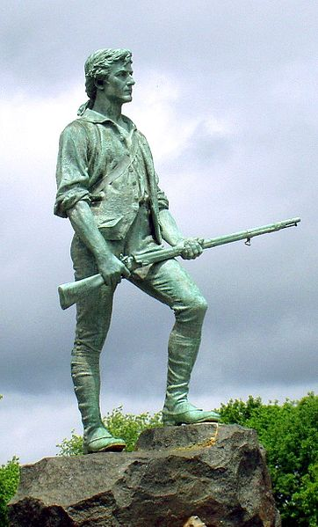
Minutemen
Nome pelo qual era chamada a milícia colonial por seu rápido deslocamento.
Fazia suas próprias armas e tinha pouco treinamento militar.
Imagem: Estátua comumente chamada de 'The Lexington Minuteman' / Hohum / Creative Commons Attribution-Share Alike 3.0 Unported

Slide 20
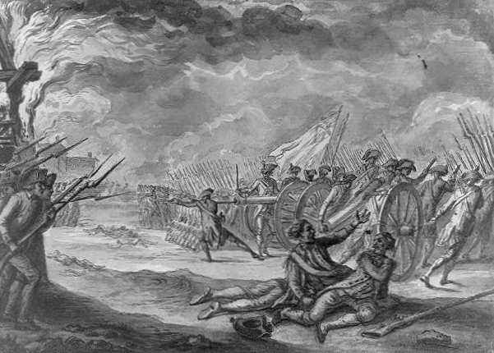
10. A Batalha de Lexington (abril de 1775)
As tropas britânicas foram capturar e destruir suprimentos estocados pela Milícia em Massachusetts.
Os patriotas resistiram e derrotaram as tropas reais.
Imagem: Nicolas Ponce / domínio público nos Estados Unidos

Slide 21
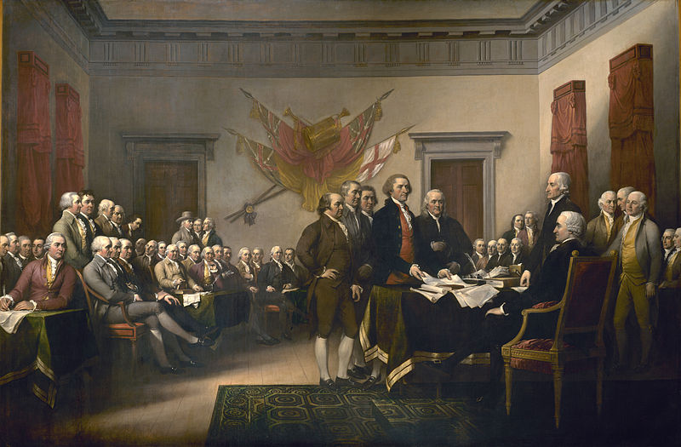
O Segundo Congresso de Filadélfia
Delegados das 13 Colônias reuniram-se na Filadélfia em maio de 1775. Decisões:
Formar o exército continental;
Anunciar George Washington como comandante do Exército;
Declarar a independência
– (1776).
Imagem: John Trumbull / public domain

Slide 22
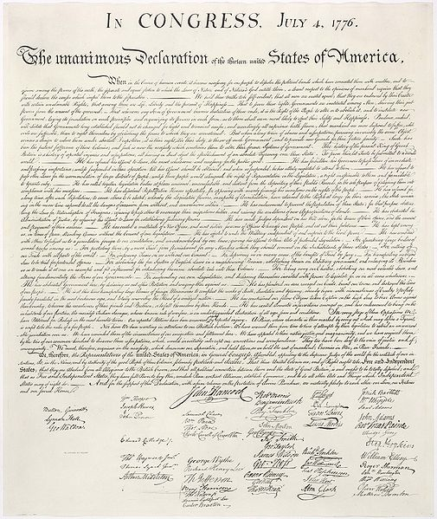
DECLARAÇÃO DE INDEPENDÊNCIA
Publicação: 4 de julho de 1776
Base Filosófica: ideias Iluministas
Imagem: William Stone / domínio público
Influência: percurso da Revolução Francesa
Principal Redator: Thomas Jefferson
Importância: um dos documentos básicos da civilização ocidental

Slide 23
Fragmentos da Declaração de Independência:
“... todos os homens são criados iguais, dotados pelo Criador de certos direitos fundamentais, como o direito à vida, à liberdade e à busca da felicidade. Para assegurar esses direitos, governos são instituídos entre os homens, derivando seus justos poderes do consentimento dos governados. Sempre que qualquer forma de governo se torne destrutiva de tais fins, o povo tem o direito de alterá-la ou aboli-la e instituir novo governo, ... Em nome de sua própria segurança e felicidade”.

Slide 24
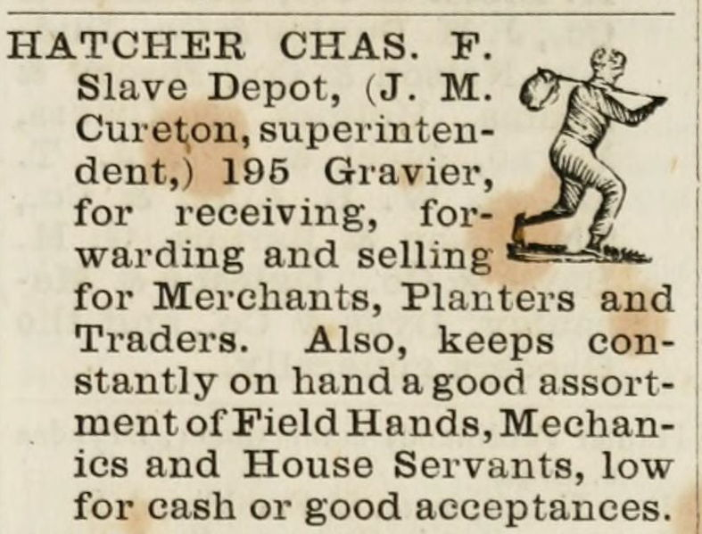
ANÚNCIO DE VENDA DE ESCRAVOS
A liberdade mencionada na Declaração de Independência não valia para todos. A escravidão foi mantida até 1865.
Imagem: Anúncio de venda de escravos de 1861, autoria provável de Charles F. Hatcher, United States Public Domain.

Slide 25
12. A Batalha de Bunker Hill (1775)
Local: Na península de Charlestown, no lado Norte do Porto de Boston.
Combatentes: As tropas britânicas da guarnição de Boston contra as tropas do Exército Continental americana.
Tamanho dos exércitos: 2.400 soldados britânicos contra 1.500 americanos.
Vencedor: Embora os britânicos tenham levado os americanos desde a península de Charlestown, sofreram grandes perdas. A batalha foi, na época, considerada uma derrota americana. Desde então, tem sido vista como uma resistência heroica contra as forças de opressão.

Slide 26
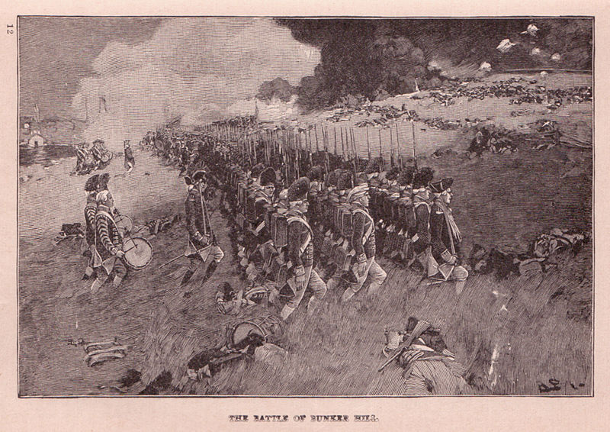
A Batalha de Bunker Hill - 17 de junho de 1775 Illustration by John Mackenzie 2009
Imagem: Wilbur F. Gordy / public domain

Slide 27
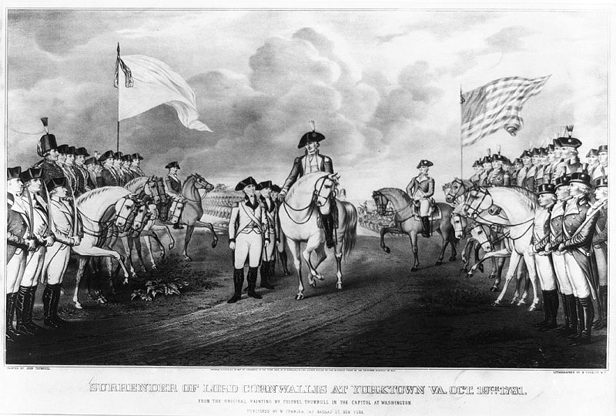
Batalha Yorktown
Entre 26 de setembro e 19 de outubro de 1781,
forças rebeldes dos Estados Unidos foram apoiadas pelos franceses.
Os principais comandantes foram George Washington e Marquês de La Fayette, pelos americanos, e Lord Cornwallis pelos ingleses (2).
Imagem: John Trumbull / public domain in the United States
Rendição de Cornwallis em Yorktown

Slide 28
13. Vitória Americana
Os americanos recebem ajuda financeira e militar da França;
Acontece a Batalha de Yorktown – abril de 1781;
Inglaterra reconhece oficialmente a independência americana – 1783;
Assinatura do Tratado de Versalhes – 1783;
Constituição dos EUA – 1787;
George Washington - 1º Presidente dos EUA.

Slide 29
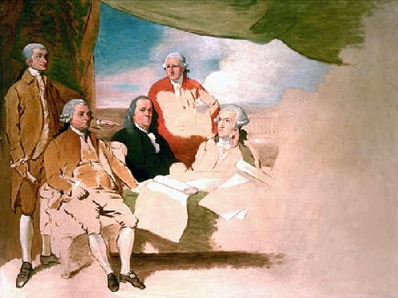
Tratado de Versalhes
Tratado no qual a Inglaterra reconhecia a independência das Treze Colônias e entregava o território compreendido entre os Grandes Lagos, os rios Ohio e Mississippi e os Montes Apalaches. (3)
Imagem: Benjamin West / public domain
O tratado de Paris (1783), por Benjamin West

Slide 30
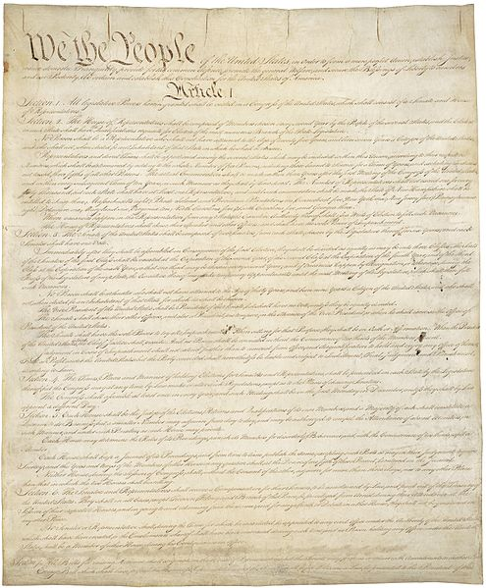
A Constituição dos EUA
Adotou a teoria dos 3 poderes de Montesquieu.
Tornou os EUA uma República Presidencialista.
Aplicou , pela primeira vez, o Federalismo.
Assegurou o exercício de direito político e civil.
Imagem: National Archives and Records Administration / public domain

